Slide 1
最終チーム開発
スマホ連携型 保管設備管理システム
2026年6月29日
チームC
Notes:
＜表紙＞
それでは、チームCの発表を始めます。

Slide 2
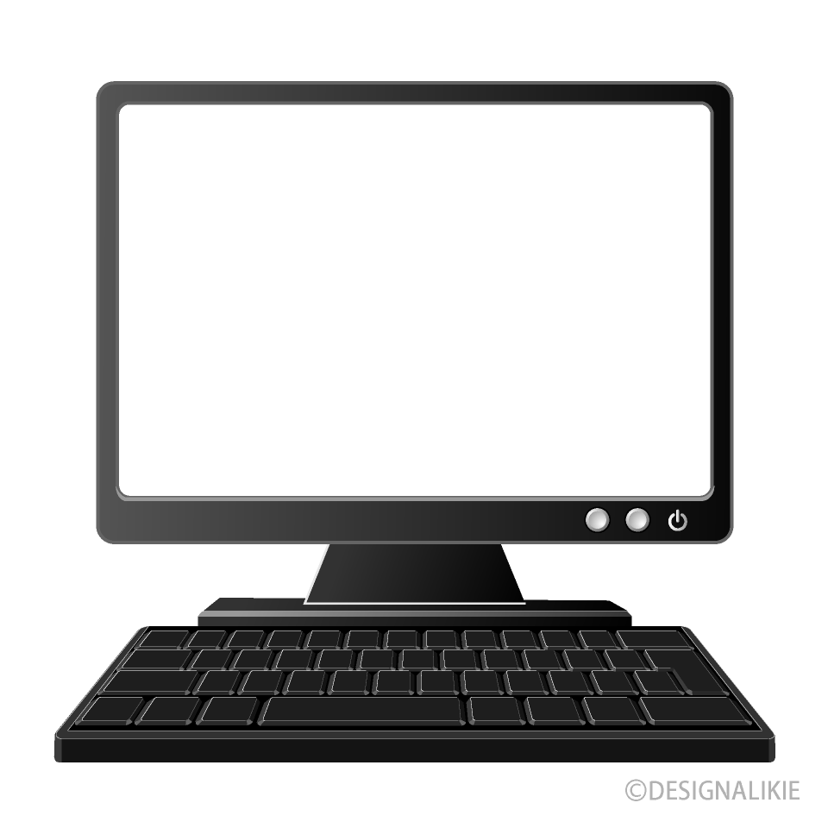
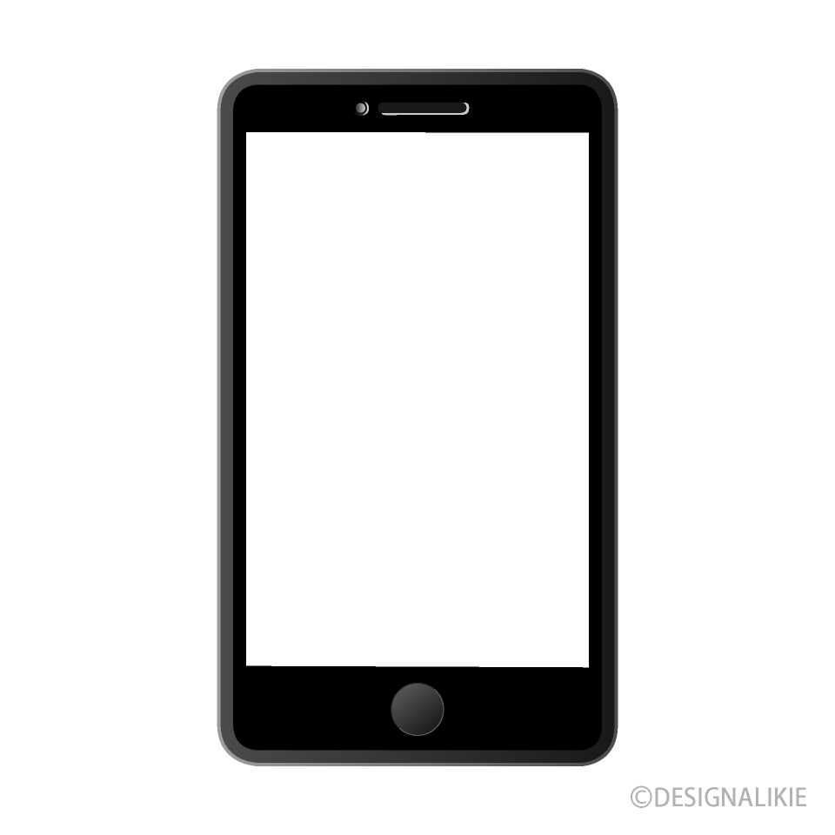
システム概要
収納：6棚(2列3段)
搬送ロボット：１台
入庫口：１か所
出庫口：１か所
開発システム： スマホ連携型 保管設備管理システム
概要：スマホから、保管設備に対して入庫・出庫の搬送指示を行い、
設備状態・在庫状態・搬送指示状態を確認できるシステム
設備PC
搬送指示
払出完了
保管設備１
＜送信＞
・搬送指示
・払出完了
＜表示＞
・搬送指示一覧
・在庫一覧
・設備状態
サーバー
PC
スマホ
搬送指示
払出完了
設備PC
保管設備２
搬送指示情報
設備状態
在庫情報
設備PC
搬送状態
異常状態
保管設備３
Notes:
＜概要＞
今回私たちが開発したものは、「スマホ連携型 保管設備管理システム」です。
スマホから保管設備に対して、入庫・出庫の搬送指示を行い、
設備状態・在庫状態・搬送指示状態を確認できるシステムです。
＜システム構成＞
システム構成は、スマホ1台、サーバー1台、保管設備3台の構成としています。
各保管設備には、搬送物であるキャリアを1つ保管できる棚を6か所設けています。
また、搬送ロボットを1台、入庫口と出庫口をそれぞれ1か所ずつ設けている想定です。
入庫口と出庫口では、搬送ロボットと人がキャリアの受け渡しを行います。
また、入庫口にはIDリーダーがない想定としているため、
入庫時はスマホ画面から人がキャリアのIDを入力します。
＜機能説明＞
次に搬送指示機能の説明をします。
スマホから搬送指示を送信すると、その指示は一度サーバーで受け付けられます。
サーバーは搬送指示の状態を管理し、適切な順番・タイミングで対象設備へ指示を送信します。
設備で出庫が完了すると、キャリアは出庫口へ搬送されます。
その後、スマホ画面に払出対象として表示され、人がキャリアを取り出した後に、
スマホから払出完了ボタンを押します。
払出完了が報告されることで、設備は出庫口が空いたと判断し、
次の出庫動作ができるようになります。
また、設備はサーバーに対して、搬送指示の開始・完了、異常の発生・解除を報告します。
サーバーはそれらの報告をもとに、搬送指示、在庫、設備状態を管理しています。
スマホ画面では、サーバーから一定周期で最新情報を取得し、
設備状態・在庫状態・搬送指示状態を画面に反映しています。
＜デモへのつなぎ＞
それでは、実際の画面と動作の流れを説明します。

Slide 3
まとめ
学んだこと
設計資料・情報共有の重要性
API仕様やデータ定義、状態値などを設計資料として明確にし、 チーム全員で共有することが、手戻りの削減につながると学んだ。
反省点
通信方式の検討不足
当初は、サーバーからスマホ画面へPOSTして通知するAPIがあった。 しかし実装を進める中で、通常のWeb画面は
サーバーから直接POSTを受け取ることができず、 スマホ側からサーバーへ情報取得する必要があることに気付いた。
基本設計段階でもう少し詳しく調査しておく必要があった。

